Slide 1

1
Python Impressionador – Lógica de Programação
O que é Lógica de Programação?

Slide 2
2
Python Impressionador – Lógica de Programação
O que é Lógica de Programação?
- Qual a sequência de ações que você tem que fazer para resolver o seu desafio?

Slide 3

3
Python Impressionador – Lógica de Programação
O que é Lógica de Programação?
- Pense em uma receita de bolo

Slide 4
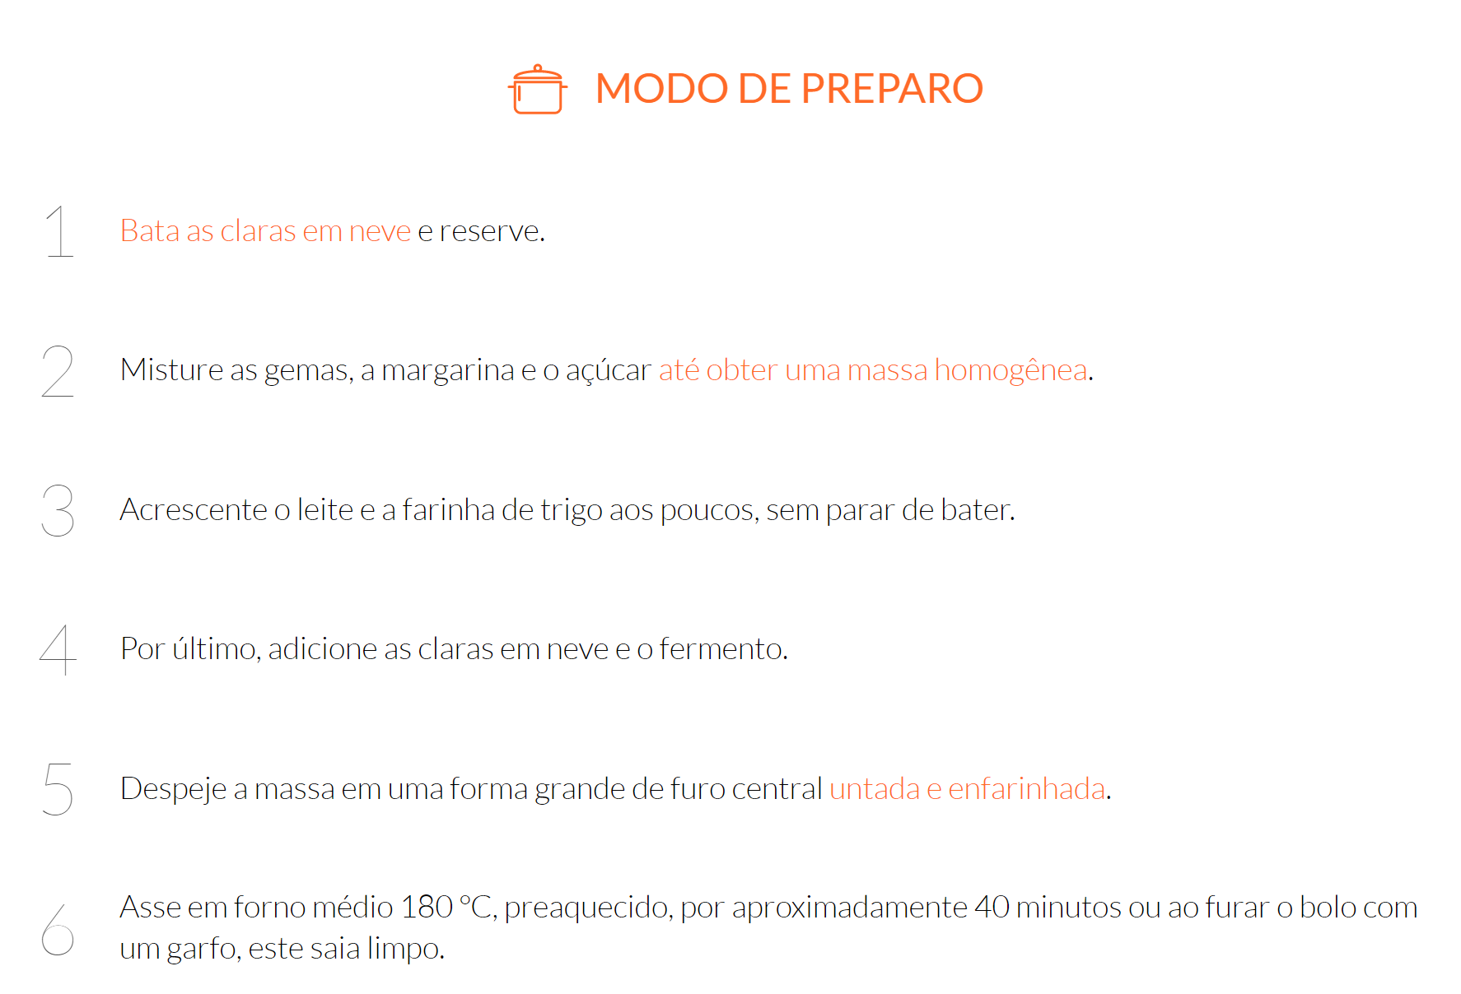
4
Python Impressionador – Lógica de Programação
O que é Lógica de Programação?

Slide 5
5
Python Impressionador – Lógica de Programação
O que é Lógica de Programação?
- É a sequência de comandos que você vai escrever (programar) para fazer o que você quer

Slide 6

6
Python Impressionador – Lógica de Programação
O que é Lógica de Programação?
- Agora, CUIDADO!

Slide 7
7
Python Impressionador – Lógica de Programação
O que é Lógica de Programação?
- Agora, CUIDADO!
- Passo a Passo Shampoo:
1. Aplique no Cabelo Molhado
2. Massageie o Couro Cabeludo
3. Enxágue
4. Repita

Slide 8
8
Python Impressionador – Lógica de Programação
O que é Lógica de Programação?
- Vamos te ensinar tudo o que você precisa ao longo do curso
- Mas na próxima aula vamos dar uma introdução que pode te ajudar

